Slide 1

Instrukcija, kaip Kontrolinį darbą ar Klasės darbus, ar N amų darbus atsiųsti į Microsoft Teams PAMOKŲ BLOKNOTĄ

Slide 2

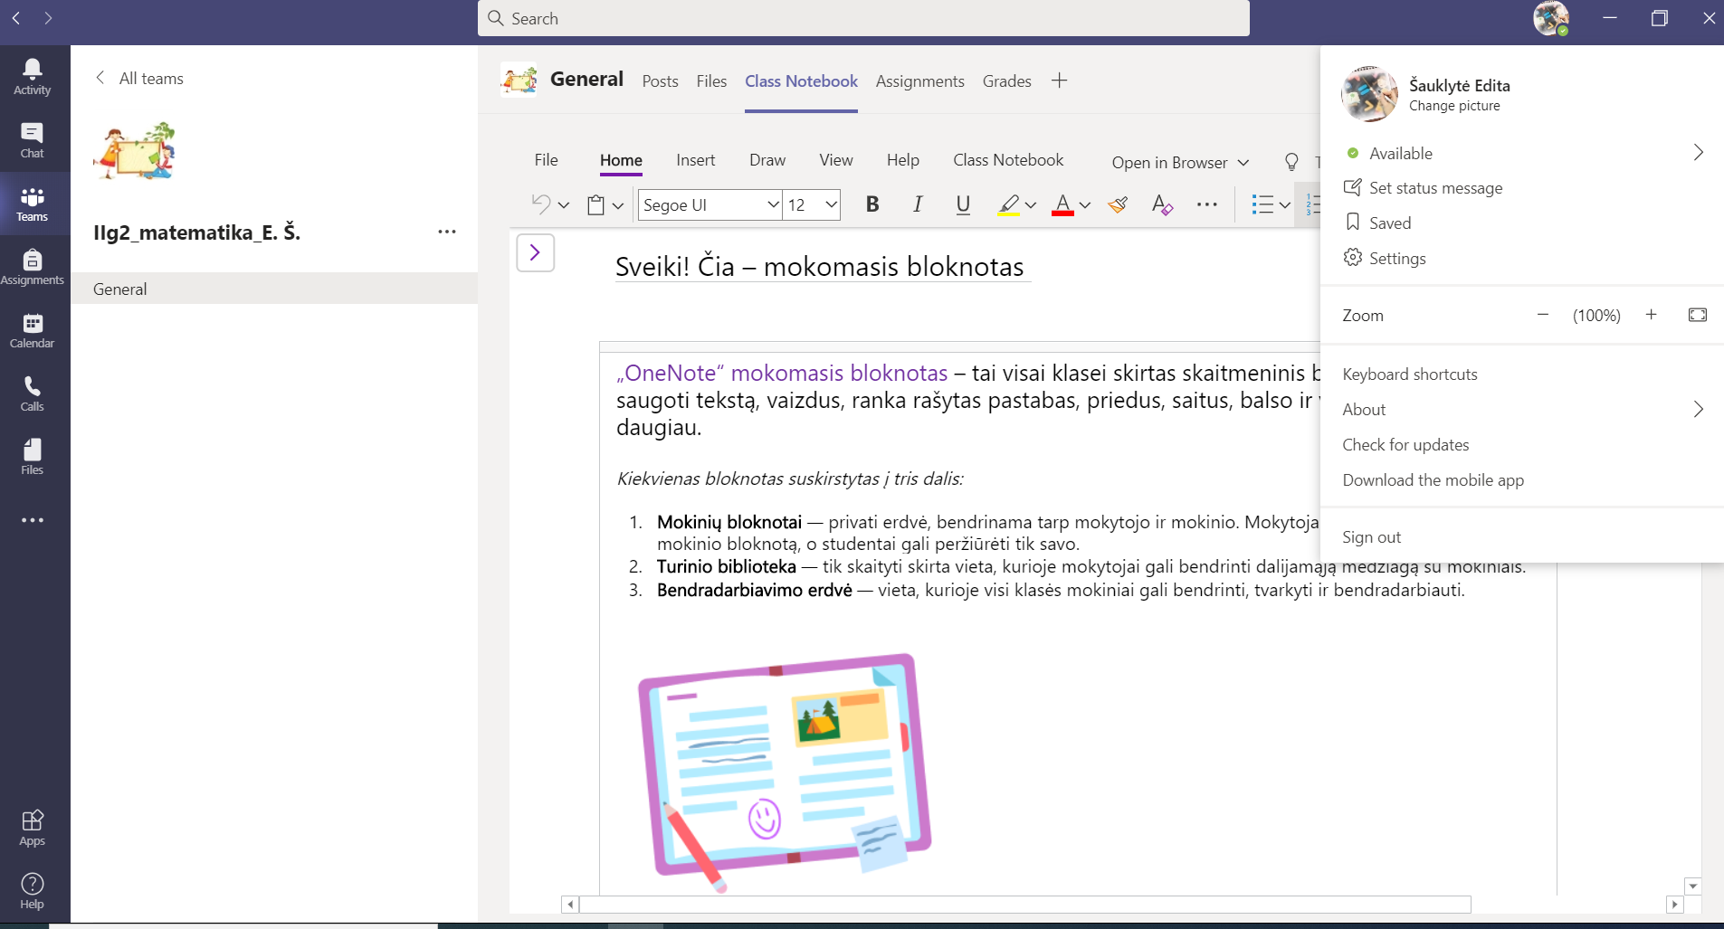
Gal nori Microsoft Teams aplinką turėti lietuvių kalba?
Tada paspausk ant ir atsidarius lentelei paspausk ant Settings

Slide 3
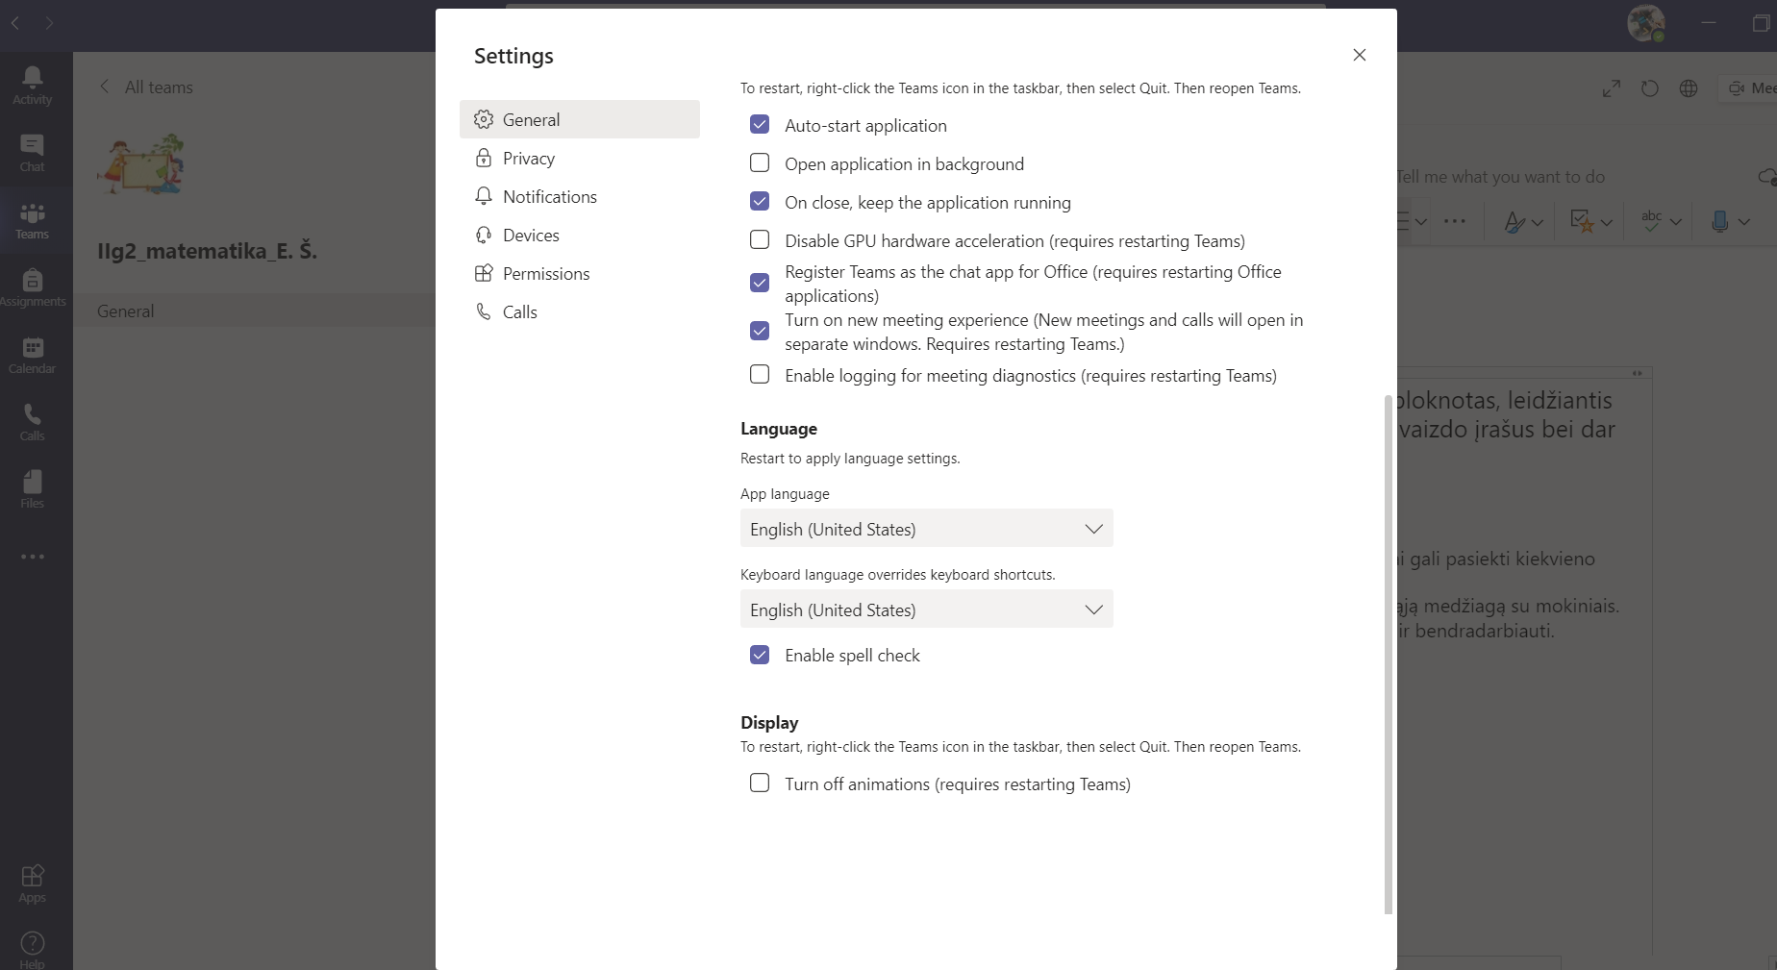
Atsivėrusioje lentelėje paspausk ant English (United States)

Slide 4
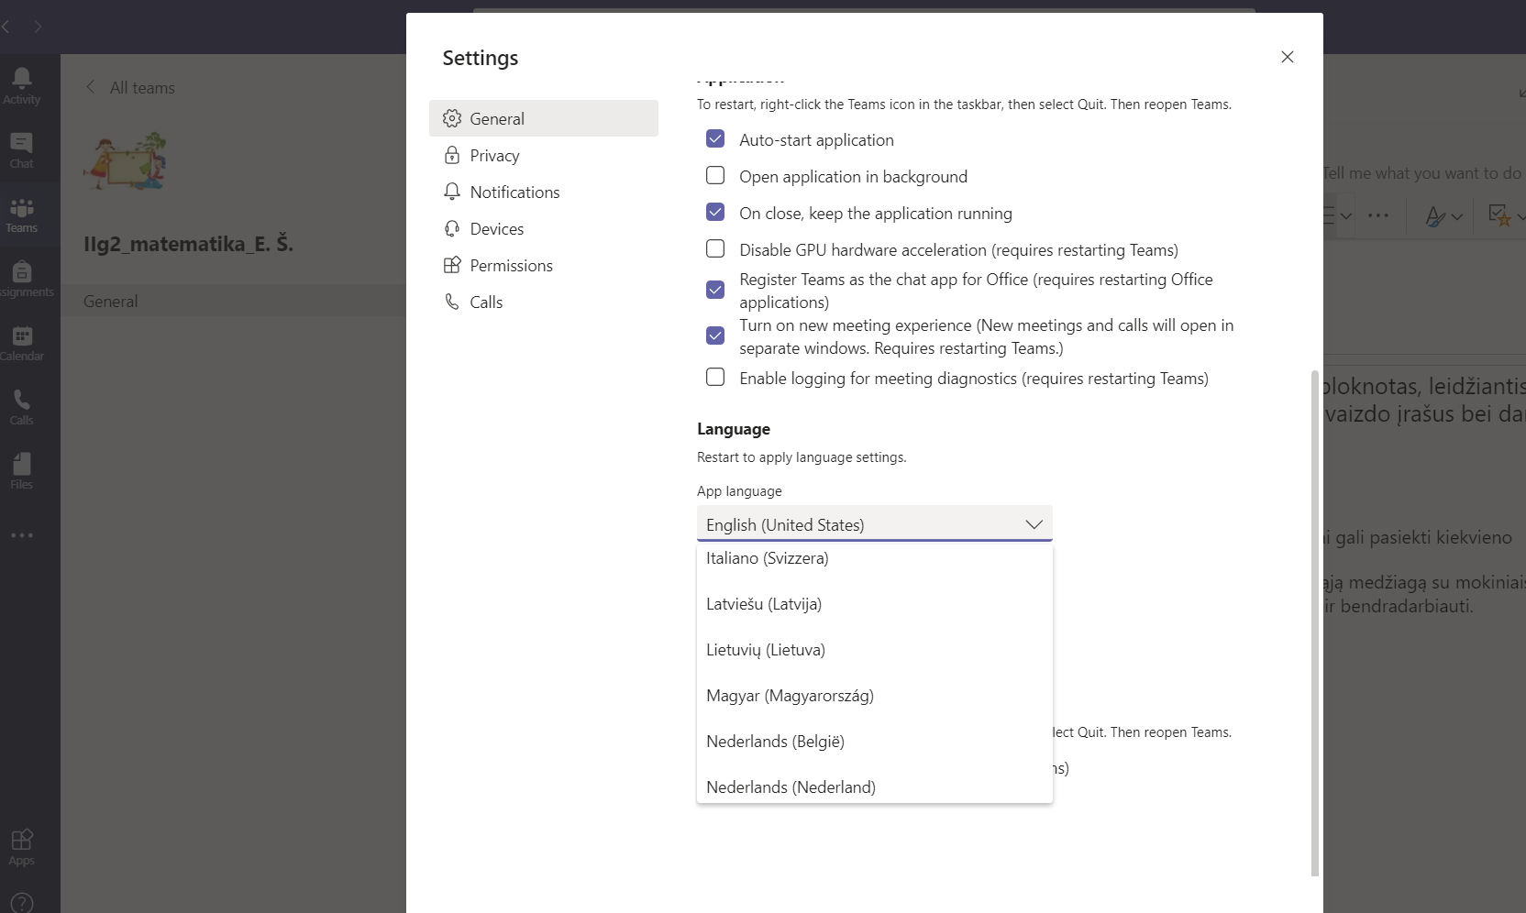
Ir iš lentelės pasirink Lietuvių (Lietuva)

Slide 5
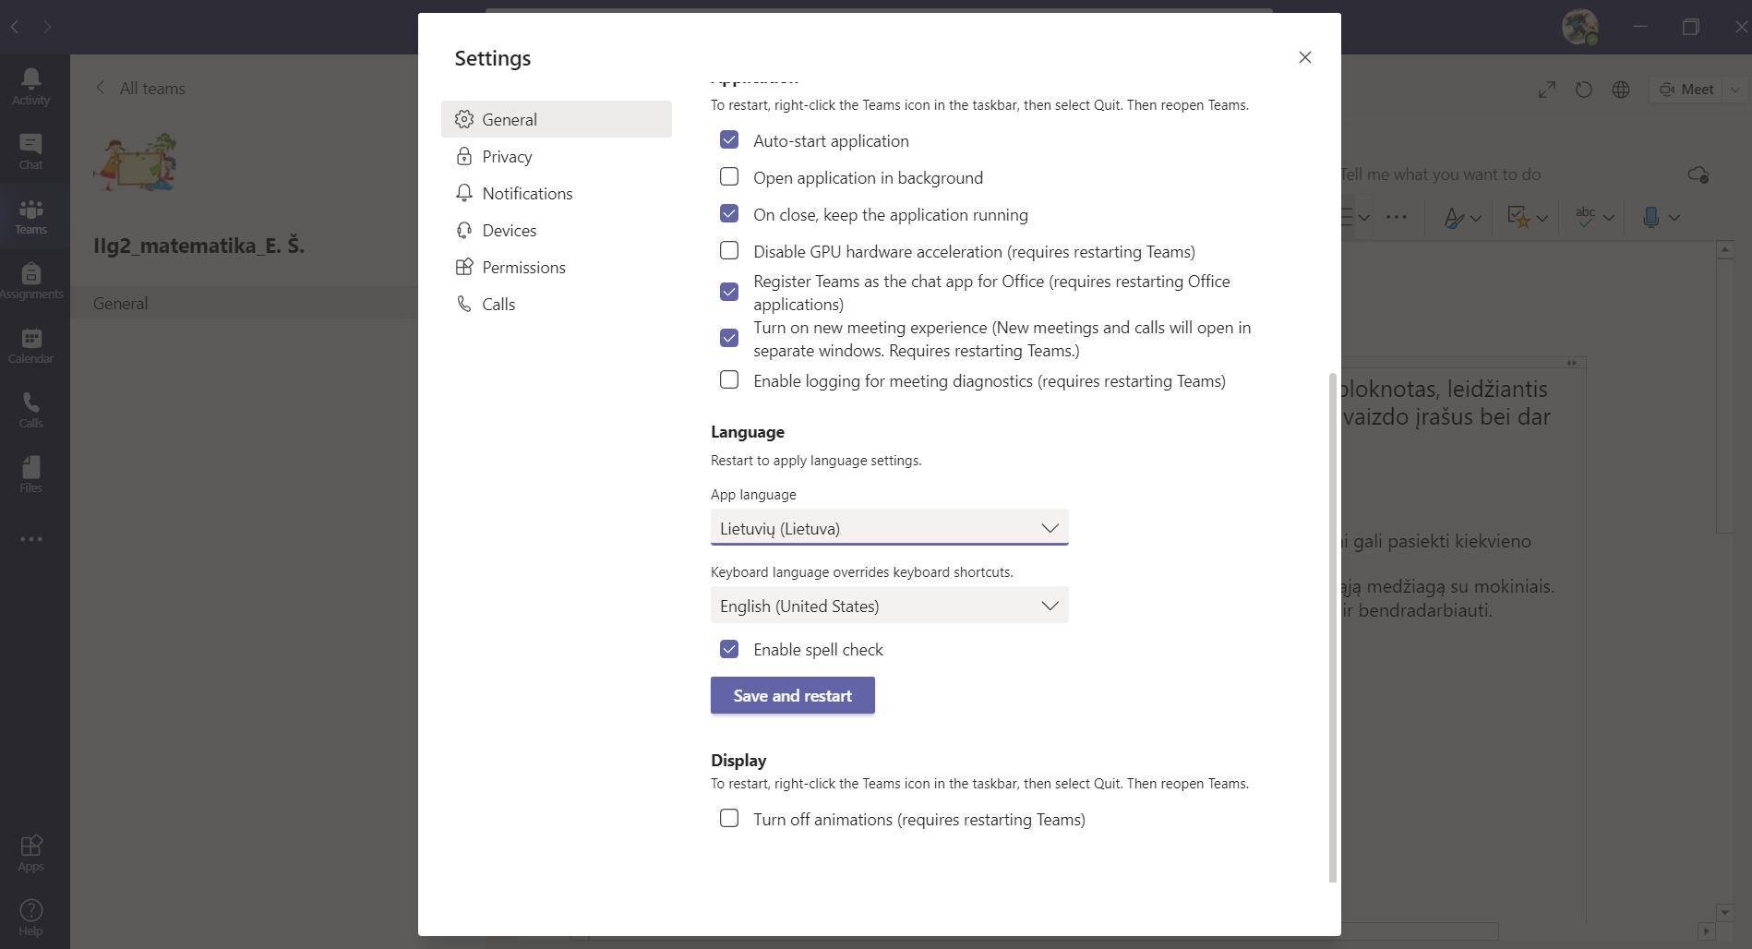
Ir paspausk ant Save and restart

Slide 6
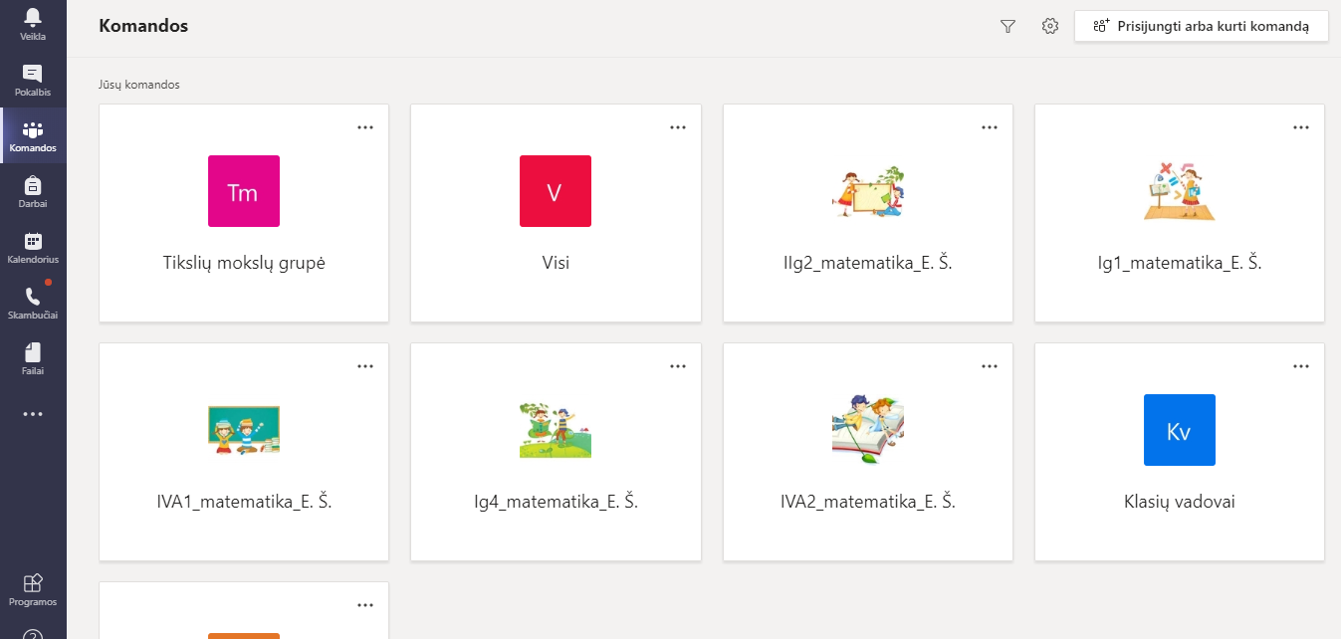
Iš Komandos pasirenki savo Komandą

Slide 7
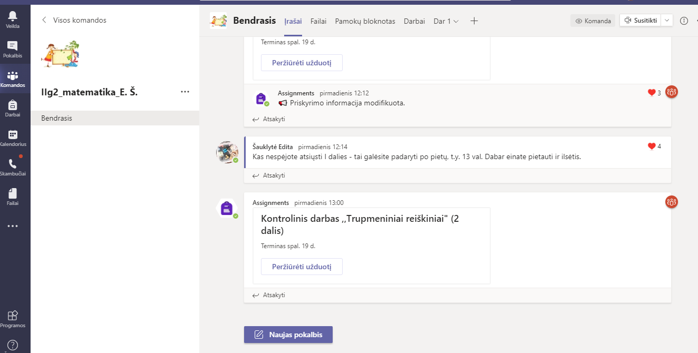
Spausti Pamokų bloknotas

Slide 8
Pastaba
Jei Meniu juostoje nematai PAMOKŲ BLOKNOTAS, tai Meniu juostoje ieškok žodžio DAR – ant jo paspaudus atsidarys lentelė, iš kurios pasispausi PAMOKŲ BLOKNOTAS.

Slide 9
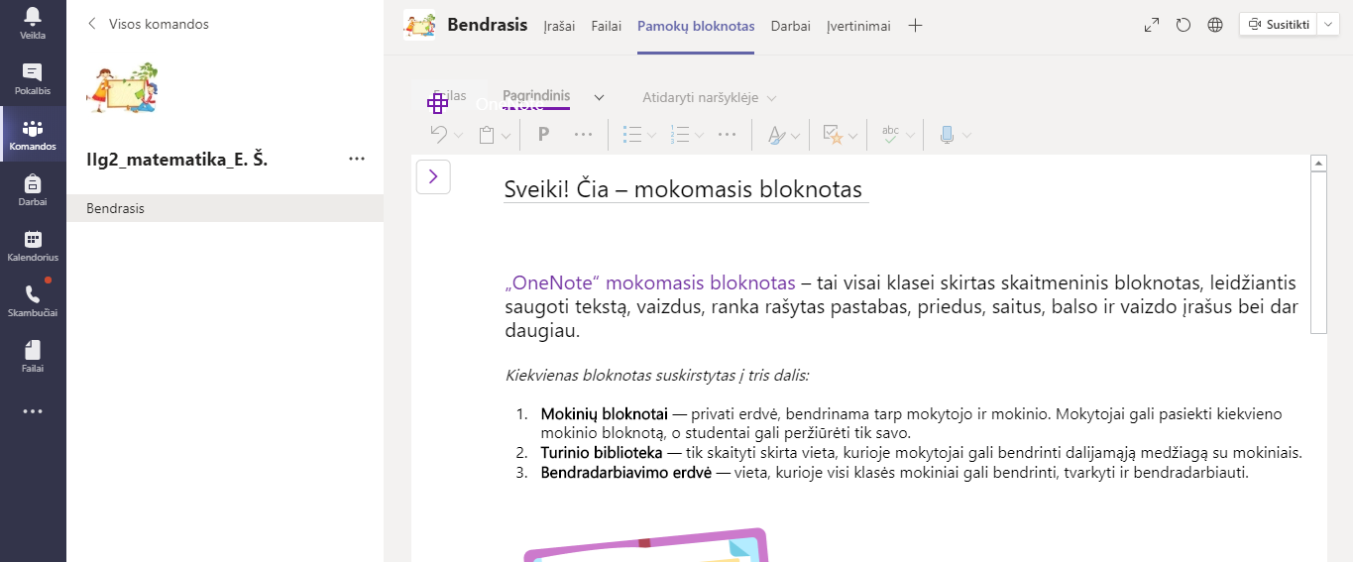
Spausti Rodyklę

Slide 10
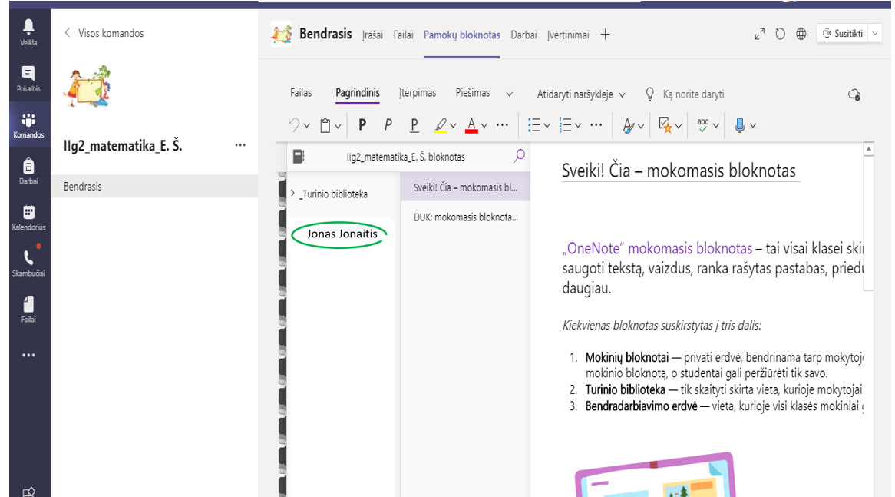

Paspausti ant savo Vardo, Pavardės

Slide 11
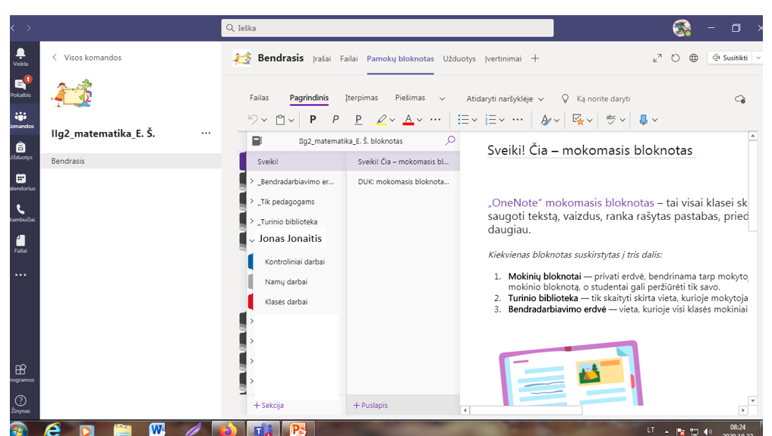

Paspausti ant Kontroliniai darbai ar Klasės darbai, ar Namų darbai

Slide 12
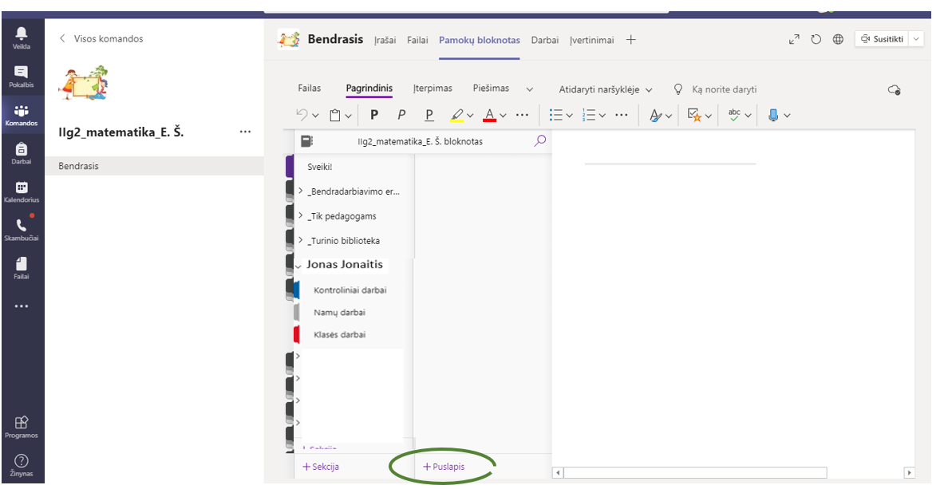
Paspausti ant Puslapis

Slide 13
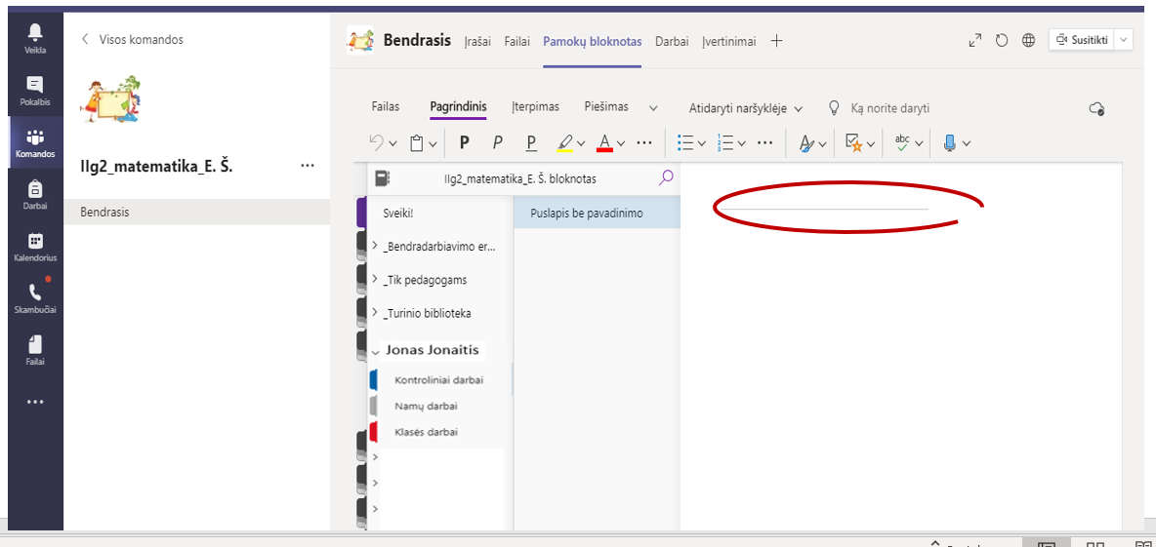
Ant Brūkšnio įrašyti Datą, Kontrolinis darbas, ,,Kontrolinio darbo pavadinimas“
(gali būti, kad mokytoja bus pati pavadinusi puslapį – tada jo vadinti pačiam nereikia)

Slide 14
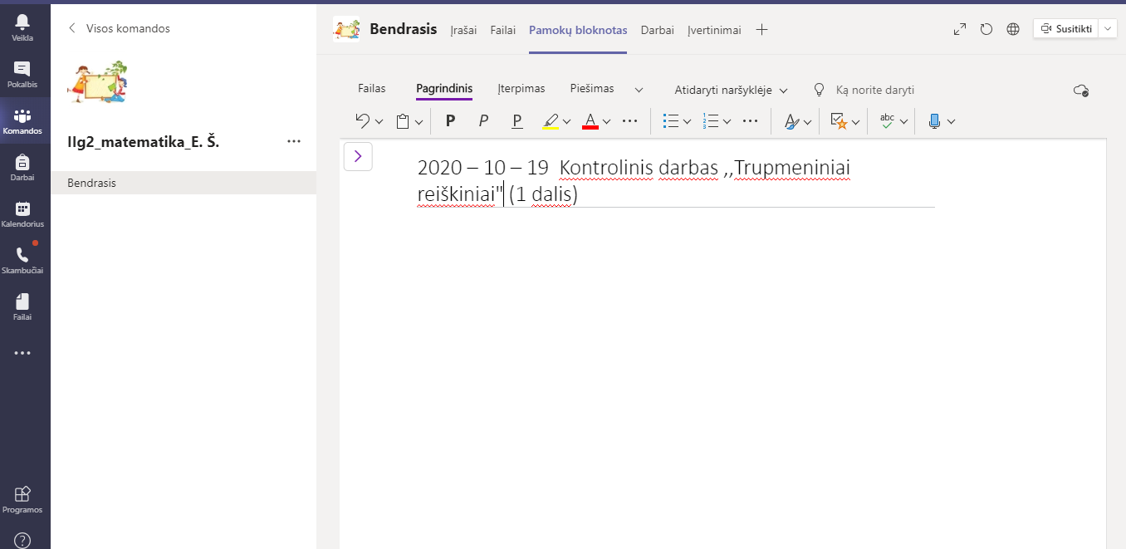
Įrašome

Slide 15
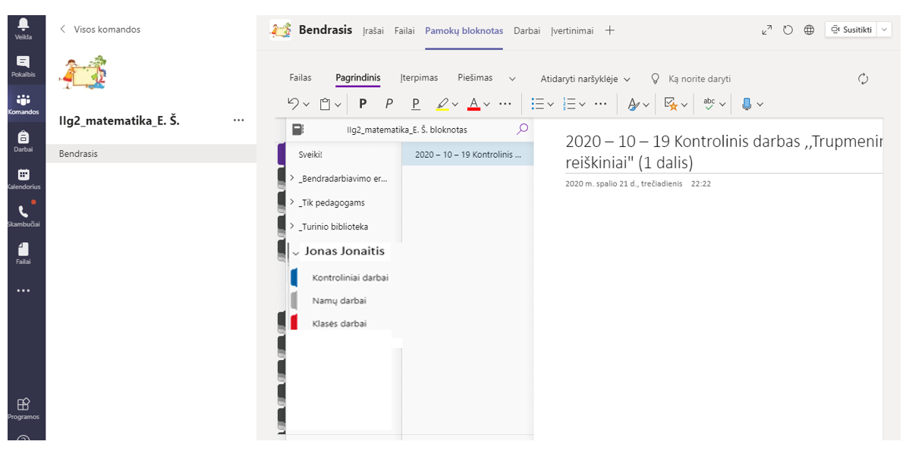

Tada matome tokį langą

Slide 16
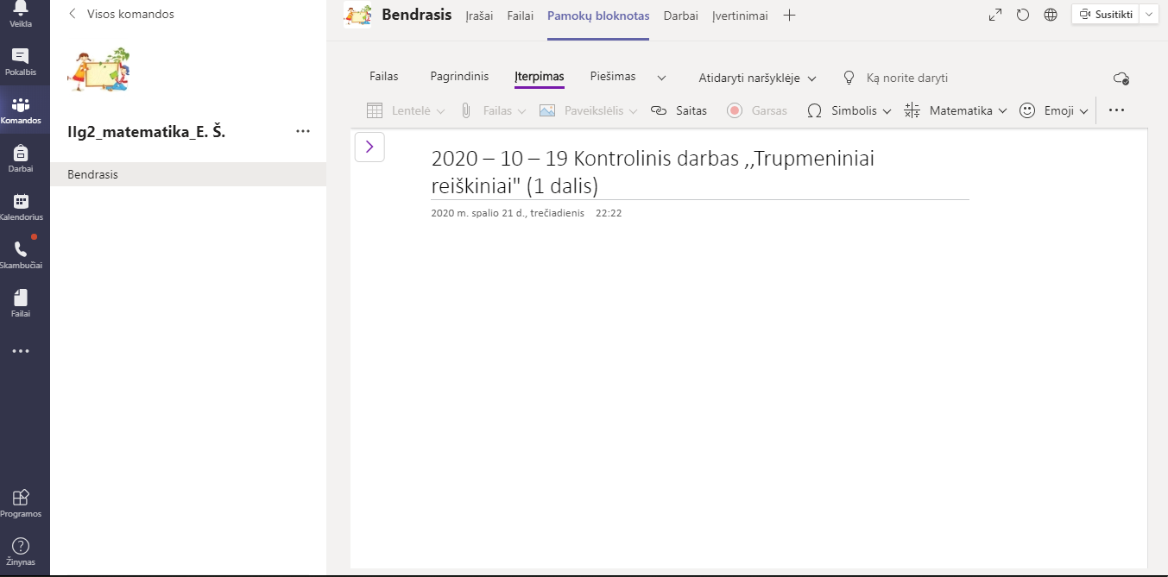

Norint įterpti nuotrauką, spaudžiame Įterpimas

Slide 17
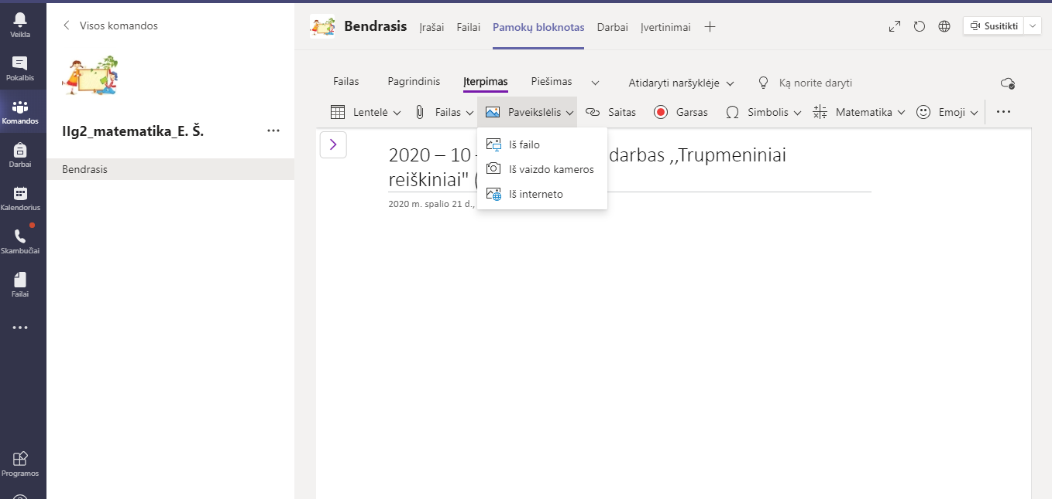

Iš Paveikslėlis paspaudžiame tą komandą, kur tavo yra nuotrauka

Slide 18
Su telefonu nuotrauką nufotografuok naudodamas programėlę Oficce Lens ir nuotrauką išsaugok jpg/png formatu bei nuotrauką pasidėk ant kompiuterio ekrano.
Nuotraukos turi būti AIŠKIAI matomos!!!
Nuotraukas esančias telefone per telefono pakrovėjo laidą įkelk ant kompiuterio ekrano.

Slide 19
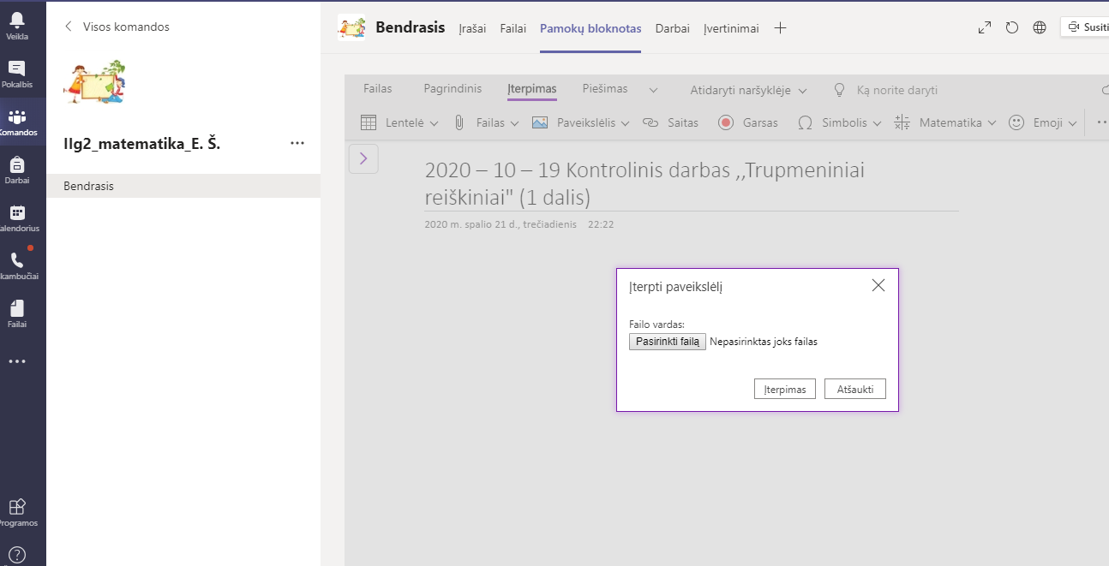
Jei nuotraukos bus ant kompiuterio ekrano, tai tada paspausime ir pamatysime tokį vaizdą. Tada paspausime Pasirinkti failą ir Įterpimas

Slide 20
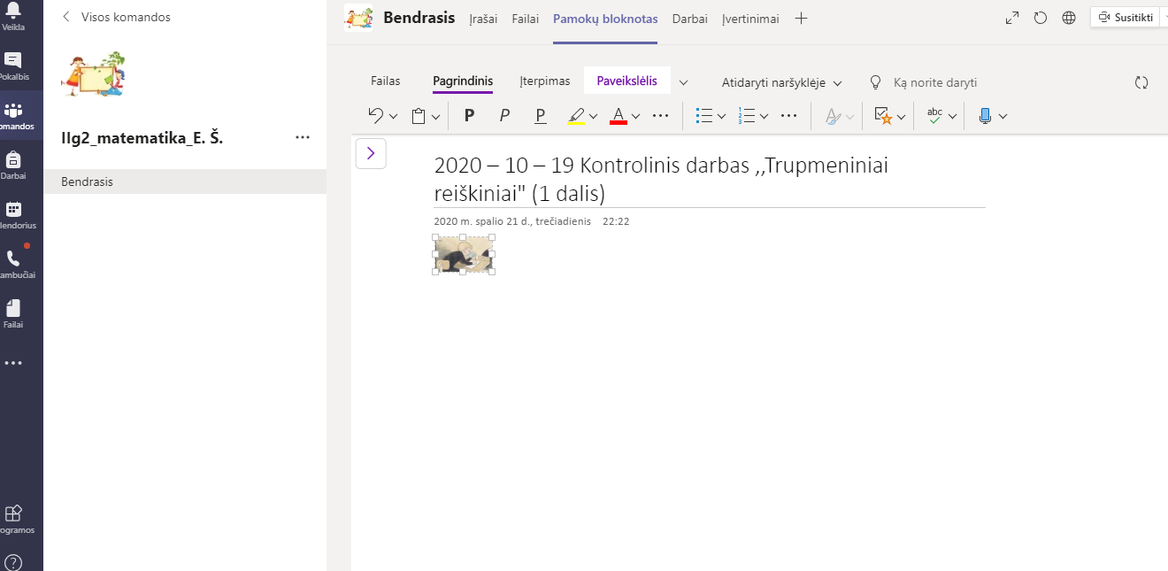
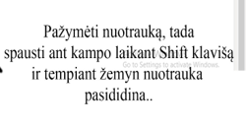
Kai įterpiame nuotrauką, tai nepamirštame jos išdidinti per VISĄ VISĄ baltą plotą, kad gerai matytųsi darbas

Slide 21
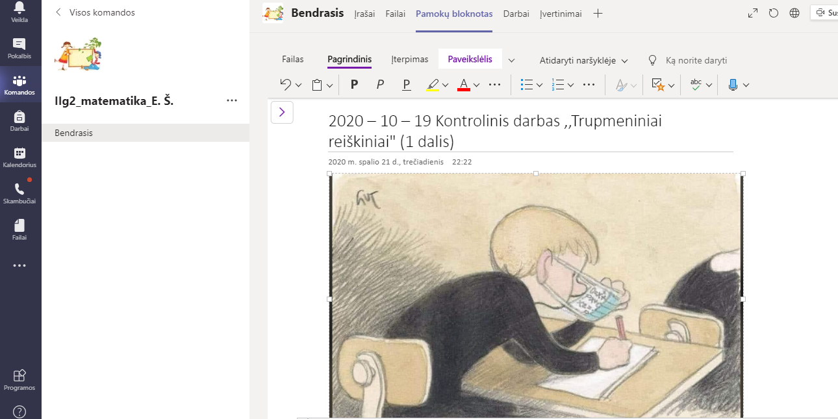
Išdidinus gauname tokį nuotraukos vaizdą

Slide 22
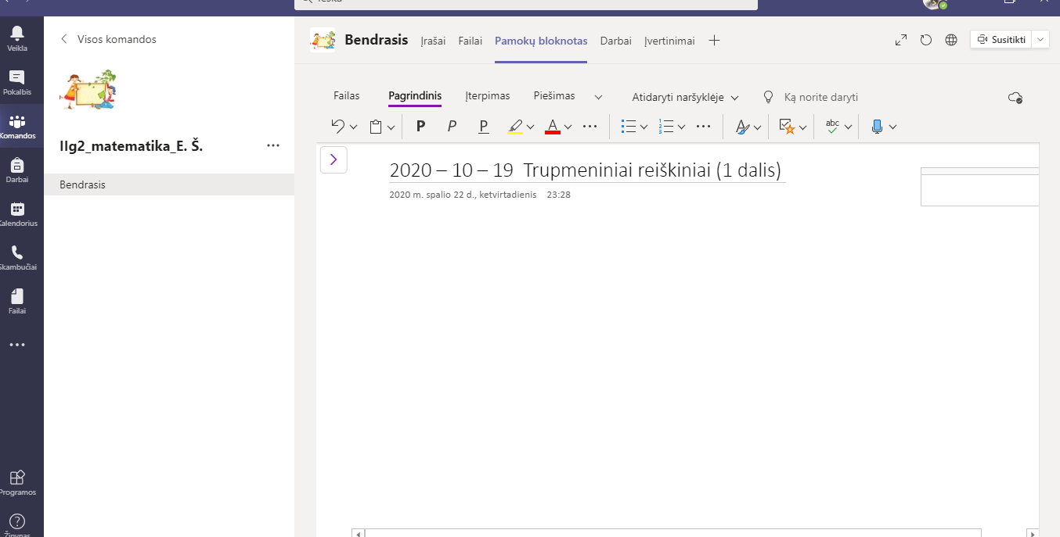
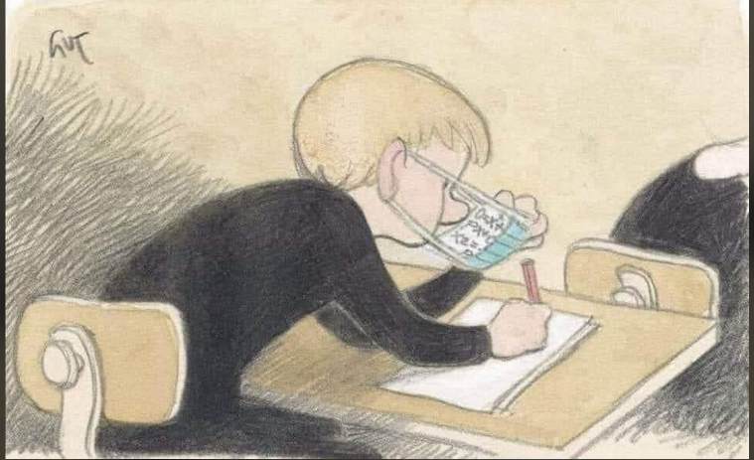


Slide 23
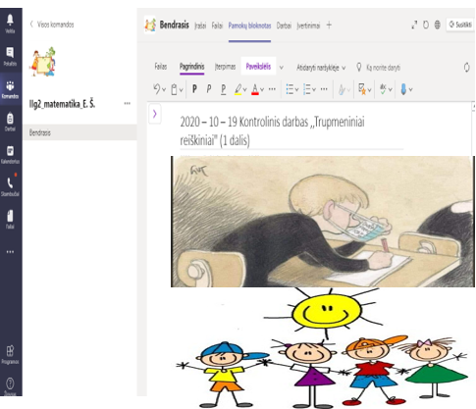
Ir taip vieną po kitos sukeliame visas nuotraukas – paskui vieną kitą ŽEMYN ir EILĖS tvarka

Slide 24


Gero darbo!
Laukiu Tavo darbų!

